Slide 1


(Hadoop)
Instructor: Trong-Hop Do
July 4th, 2021

Slide 2

“Big data là nền tảng của tất cả các xu hướng lớn đang diễn ra hiện nay, từ mạng xã hội đến di động đến đám mây đến trò chơi.” -Chris Lynch, Vertica Systems

Slide 3
Hệ thống tập tin phân tán
Hệ thống tập tin phân tán Google.

Slide 4
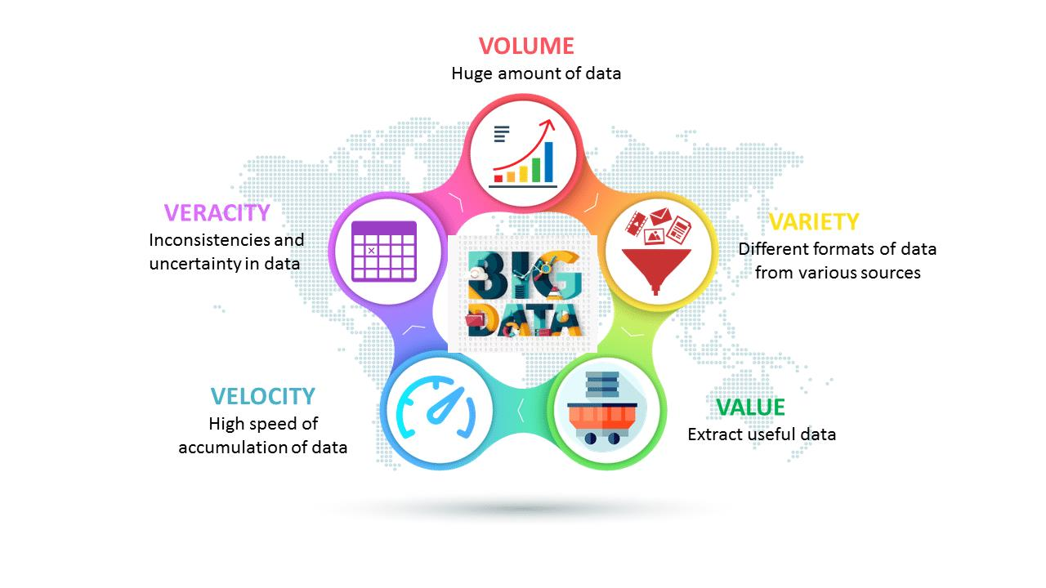
Năm đặc trưng của dữ liệu lớn (5V’s)
• Volume (Khối lượng lớn dữ liệu)
• Veracity (Sự không nhất quán và không chắc chắn của dữ liệu)
• Variety (Đa dạng kiểu dữ liệu)
• Velocity (Khả năng xử lý tốc độ cao).
• Value (Mức độ giá trị của thông tin).

Slide 5
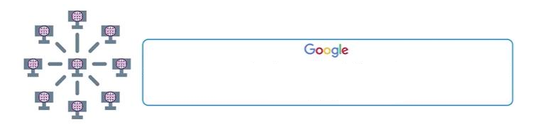
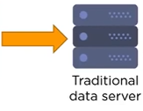

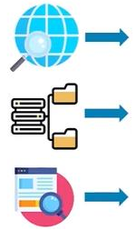
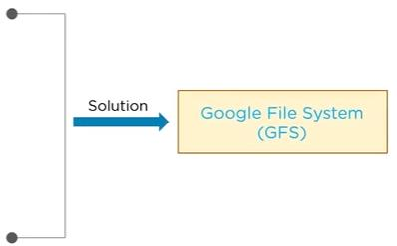
Các nghiên cứu dữ liệu lớn-hệ thống tập tin Google
Khi số lượng người dùng internet tăng lên vào đầu năm 2000 , Google phải đối mặt với vấn đề lưu trữ dữ liệu người dung ngày càng tăng trên các máy chủ dữ liệu truyền thống
Máy chủ dữ liệu truyền thống
Hàng nghìn truy vấn tìm kiếm được đưa ra mỗi giây
Giải pháp
Mỗi truy vấn đọc 100 MB dữ liệu và tiêu tốn 10 tỷ chu kỳ CPU
Cần hệ thống tệp lớn, phân tán, có khả năng chịu lỗi cao để lưu trữ và xử lý các truy vấn
Hệ thống tập tin phân tán Google (GFS)

Slide 6
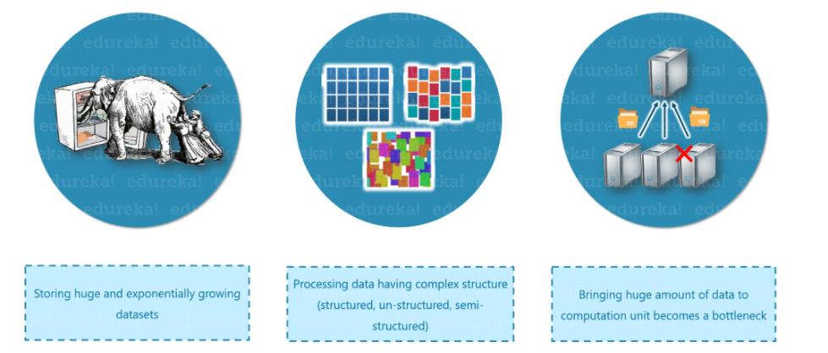
Nghiên cứu điển hình về dữ liệu lớn - Hệ thống tệp của Google
Lưu trữ các tập dữ liệu khổng lồ và tăng theo cấp số nhân
Xử lý dữ liệu có cấu trúc phức tạp (có cấu trúc, không cấu trúc, bán cấu trúc)
Đưa một lượng lớn dữ liệu vào một đơn vị tính toán trở thành nút thắt cổ chai

Slide 7
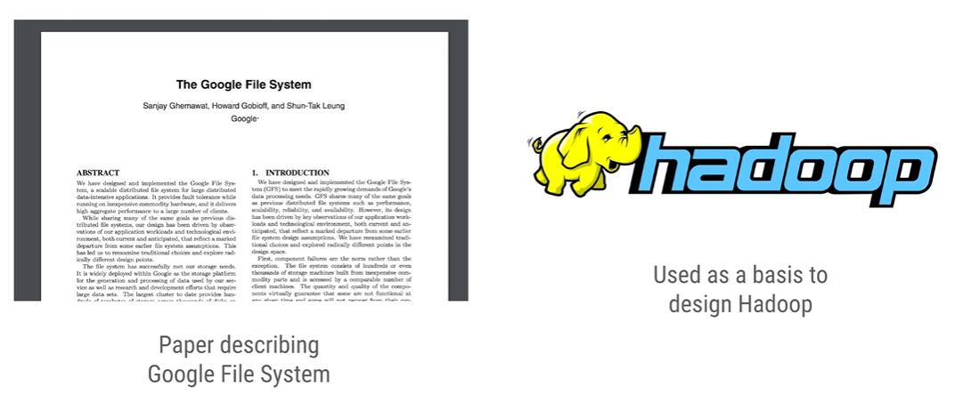

Bài viết về Hệ thống tệp của Google năm 2003
Bài viết mô tả Hệ thống tệp của Google

Slide 8
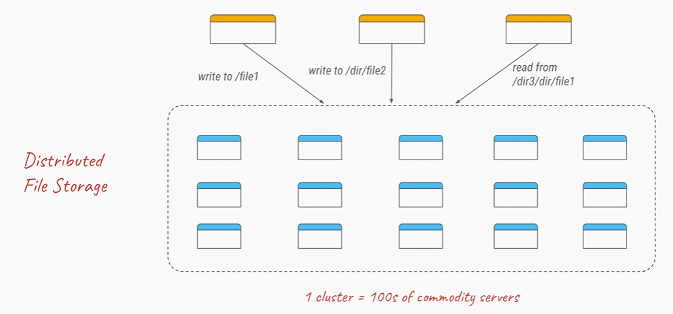
Hệ thống tệp của Google là gì?
Lưu trữ tệp phân tán
1 cụm – 100 Máy chủ hàng hóa

Slide 9
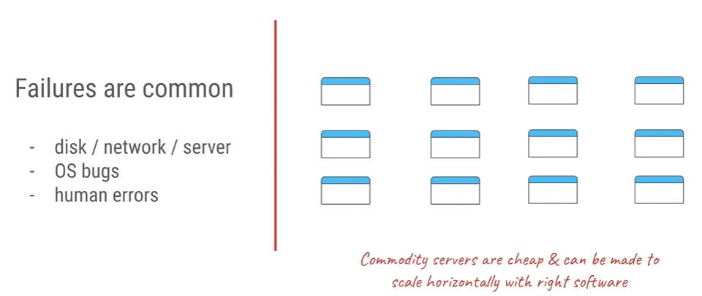
Xem xét thiết kế GFS: Phần cứng hàng hóa
Các lỗi thường gặp
- Đĩa/Mạng/Máy chủ
- Lỗi hệ điều hành
- Lỗi của con người
Máy chủ hàng hóa có giá thành rẻ và có thể mở rộng quy mô theo chiều ngang bằng phần mềm phù hợp

Slide 10
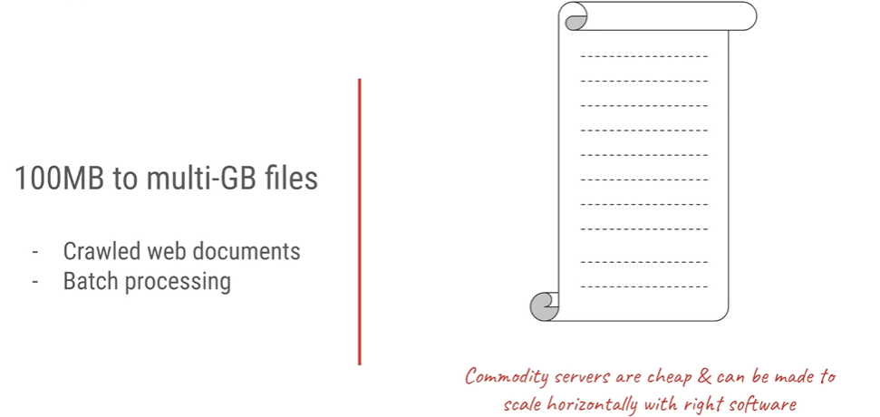
Xem xét thiết kế GFS: Tệp lớn
Tệp 100 MB đến nhiều GB
Tài liệu web được thu thập thông tin
Xử lý hàng loạt
Máy chủ hàng hóa có giá rẻ và có thể mở rộng quy mô theo chiều ngang bằng phần mềm phù hợp

Slide 11
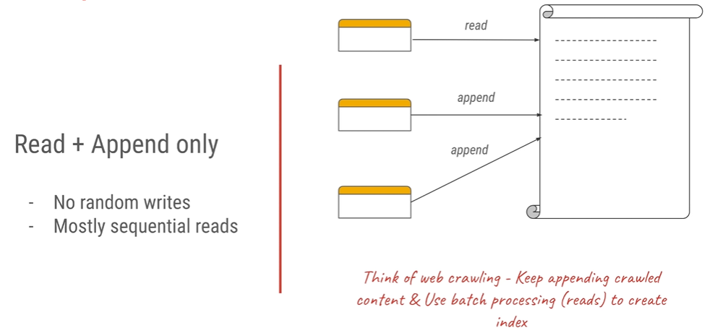
Xem xét thiết kế GFS: Thao tác với tệp
đọc
Chỉ đọc + Nối thêm
nối thêm
Không ghi ngẫu nhiên
Chủ yếu là đọc tuần tự
Hãy nghĩ đến việc thu thập thông tin trên web - Tiếp tục nối thêm nội dung được thu thập thông tin & Sử dụng xử lý hàng loạt (đọc) để tạo chỉ mục

Slide 12
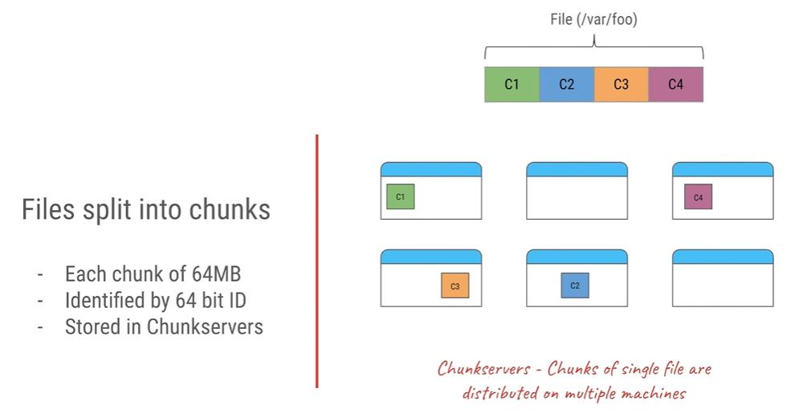
Xem xét thiết kế GFS: Chunks
( Chucks có nghĩa là Khối – Miếng, mảnh nhỏ )
Các tệp được chia thành các khối
- Mỗi khối có dung lượng 64 MB
- Được xác định bằng ID 64 bit
- Được lưu trữ trong Chunkservers
Chunkservers - Các khối của một tệp được phân phối trên nhiều máy

Slide 13
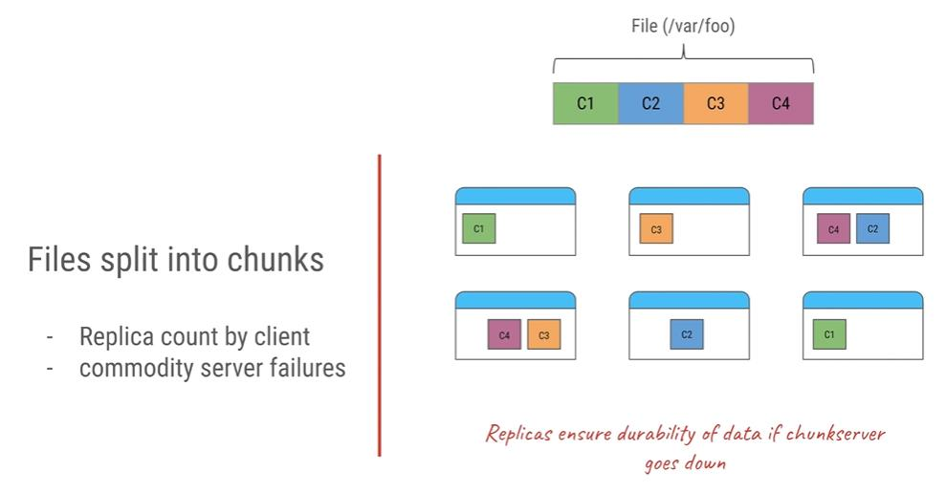
Xem xét thiết kế GFS: Bản sao
Các tệp được chia thành nhiều phần
Số lượng bản sao theo máy khách
Lỗi máy chủ hàng hóa
Bản sao đảm bảo độ bền của dữ liệu nếu máy chủ khối bị hỏng

Slide 14
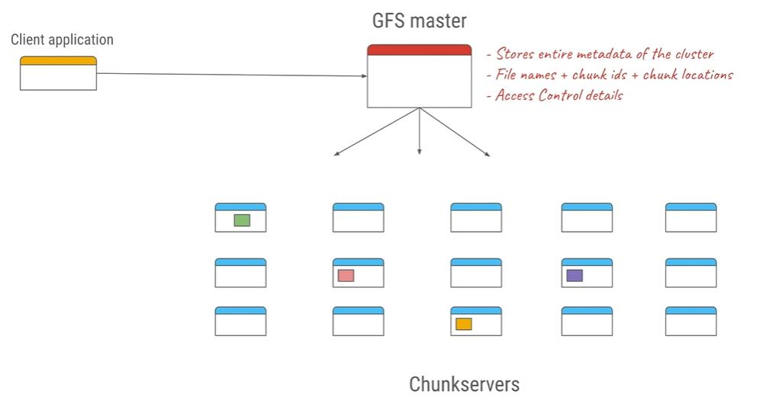
Xem xét thiết kế GFS: Tệp lớn
Ứng dụng khách
Máy chủ GFS
-Lưu trữ toàn bộ siêu dữ liệu của cụm
-Tên tệp + id đoạn mã vị trí đoạn.
-Truy cập chi tiết trung tâm

Slide 15
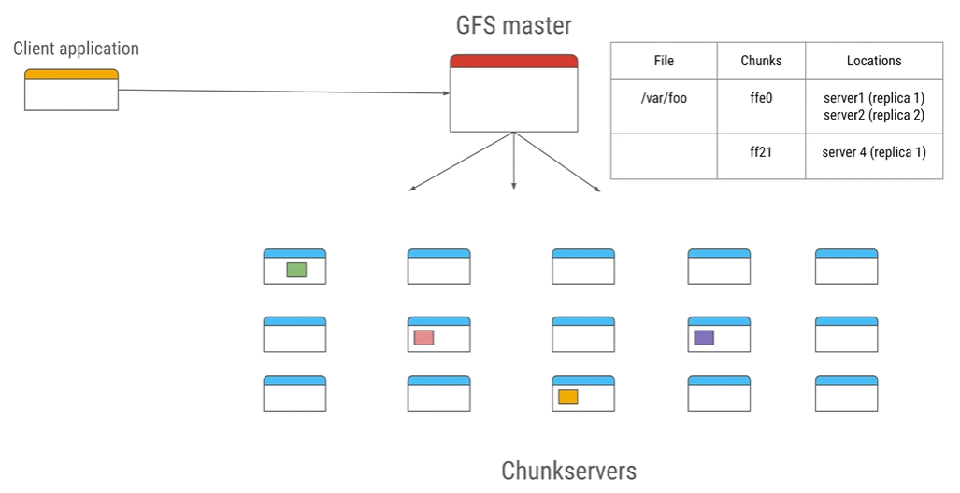
Kiến trúc GFS
Máy chủ GFS
Ứng dụng khách
Tệp
Khối
Vị trí

Slide 16
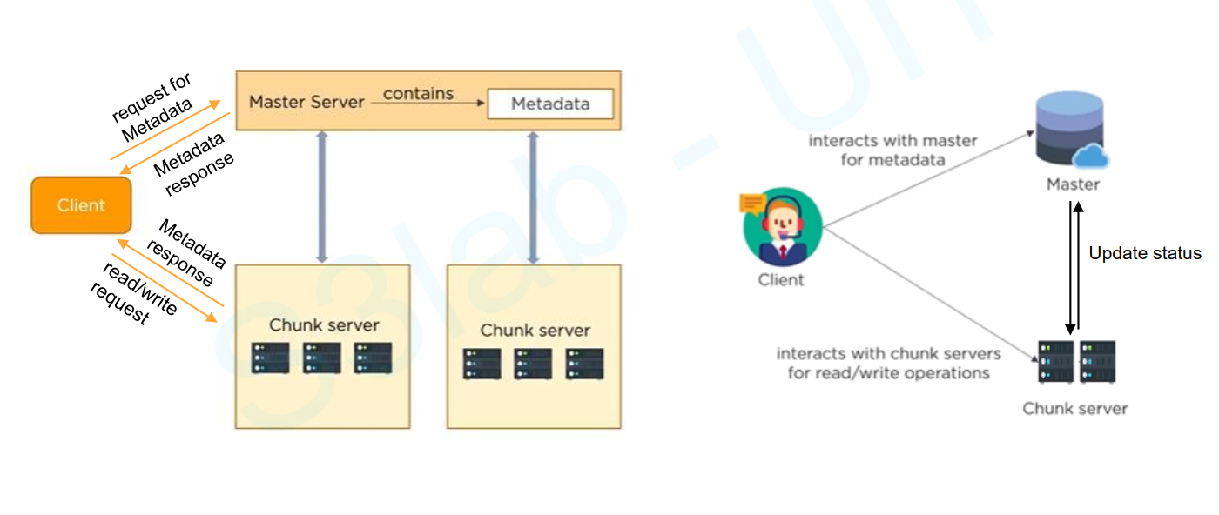
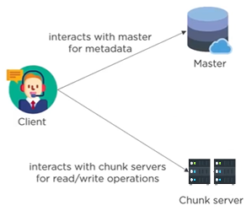
Kiến trúc GFS
Máy chủ chính
Siêu dữ liệu
yêu cầu siêu dữ liệu
bao gồm
tương tác với Máy chủ(Master) và Chunk server về siêu dữ liệu
Máy chủ
Khách
Phản hồi siêu dữ liệu
Khách
Cập nhật trạng thái
Yêu cầu đọc/ghi
Tương tác với các máy chủ chunk cho các hoạt động đọc/ghi

Slide 17
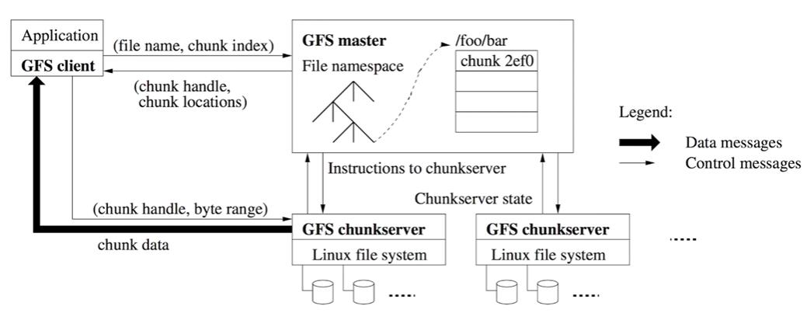
GFS: Đọc
ứng dụng
(tên tệp, chỉ mục đoạn)
máy chủ GFS
máy khách GFS
Không gian tên tệp
(điều khiển chunk, vị trí chunk)
Thông điệp dữ liệu
Hướng dẫn sử dụng chunkserver
Kiểm soát tin nhắn
(xử lý chunk, phạm vi byte)
Trạng thái máy chủ chunk
dữ liệu khối
Máy chủ khối GFS
Hệ thống tập tin Linux

Slide 18
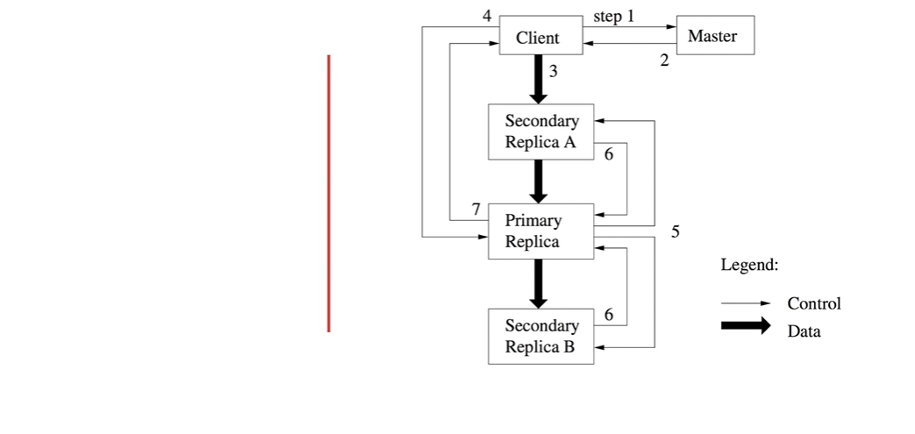
GFS: Ghi
máy khách
máy chủ
1. Yêu cầu vị trí để ghi
2. Nhận vị trí sao chép
3. Ghi dữ liệu vào bản sao gần nhất.
4. Yêu cầu cam kết với chính
5. Chính hướng dẫn thứ tự ghi vào các phần phụ
6. Các phần phụ xác nhận
7. Xác nhận chính cho khách hàng
Bản sao thứ cấp A
Bản sao chính
Control : kiểm soát
Data : Dữ liệu
Bản sao thứ cấp B

Slide 19
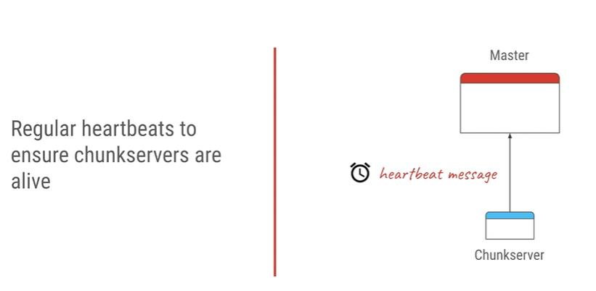
GFS: Heartbeat (Nhịp tim)
máy chủ
thông điệp nhịp tim
Nhịp tim đều đặn để đảm bảo máy chủ chunk vẫn hoạt động

Slide 20
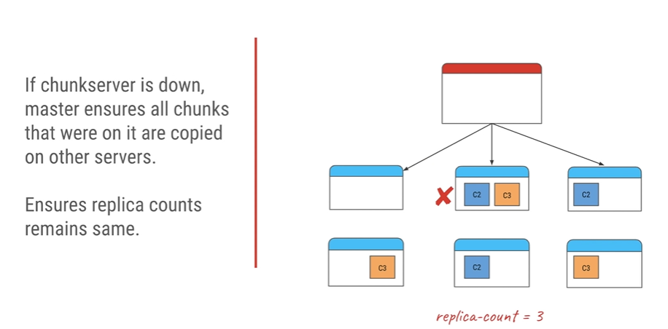
GFS: Đảm bảo số lượng bản sao chunk
Nếu chunkserver ngừng hoạt động, master sẽ đảm bảo tất cả các chunk trên đó sẽ được sao chép sang các máy chủ khác.
Đảm bảo số lượng bản sao vẫn giữ nguyên.
số lượng bản sao=3

Slide 21
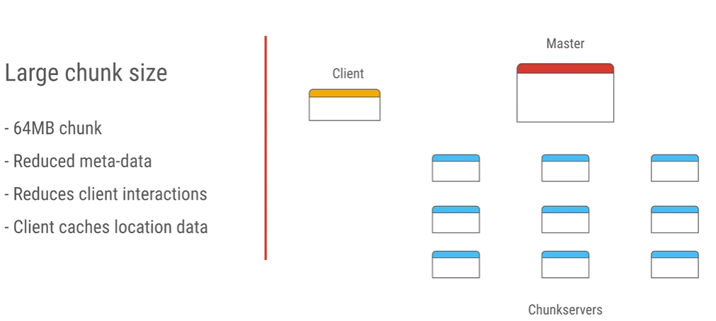
GFS: Một máy chủ duy nhất cho các cụm nhiều TB
Kích thước khối lớn
- Đoạn 64 MB
- Giảm siêu dữ liệu
- Giảm tương tác với máy khách
- Máy khách lưu trữ dữ liệu vị trí

Slide 22
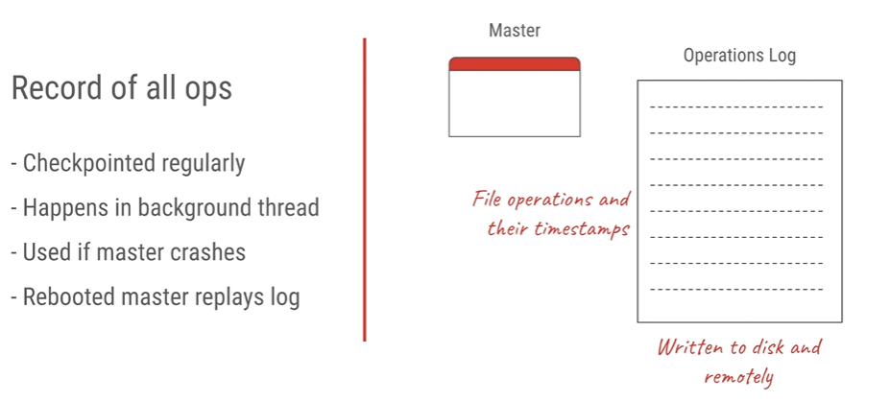
GFS: Nhật ký hoạt động
Máy chủ
Nhật ký hoạt động
Thao tác với tệp và dấu thời gian của chúng
Bản ghi của tất cả các hoạt động
- Được kiểm tra thường xuyên
- Xảy ra trong chủ đề nền
- Được sử dụng nếu máy chủ gặp sự cố
- Bản ghi phát lại bản gốc được khởi động lại
Ghi vào đĩa và từ xa

Slide 23
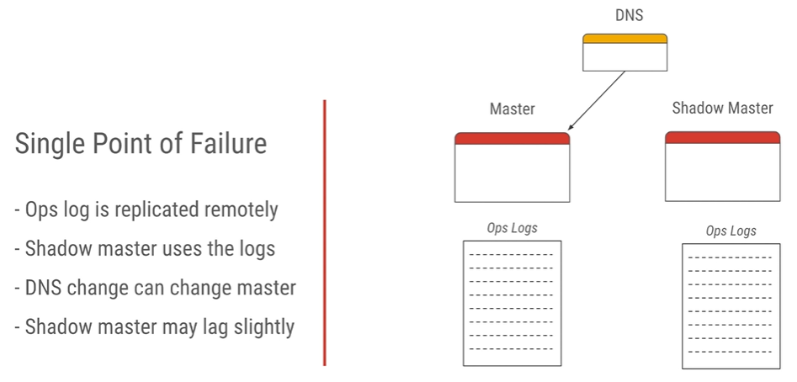
GFS: Nhật ký hoạt động
Một điểm thất bại
- Sao chép nhật ký hoạt động từ xa
- Nhật ký sử dụng Shadow Host
- Thay đổi DNS có thể thay đổi máy chủ
- Shadow Master có thể chậm trễ một chút
Nhật ký hoạt động
Nhật ký hoạt động

Slide 24
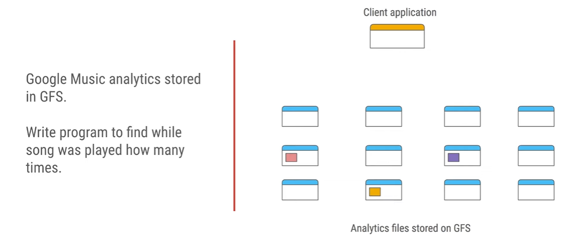
Việc xử lý dữ liệu trong GFS
ứng dụng khách
Phân tích Google Music được lưu trữ trong GFS.
Viết chương trình tìm xem bài hát được phát bao nhiêu lần.
Tệp phân tích được lưu trữ trên GFS

Slide 25
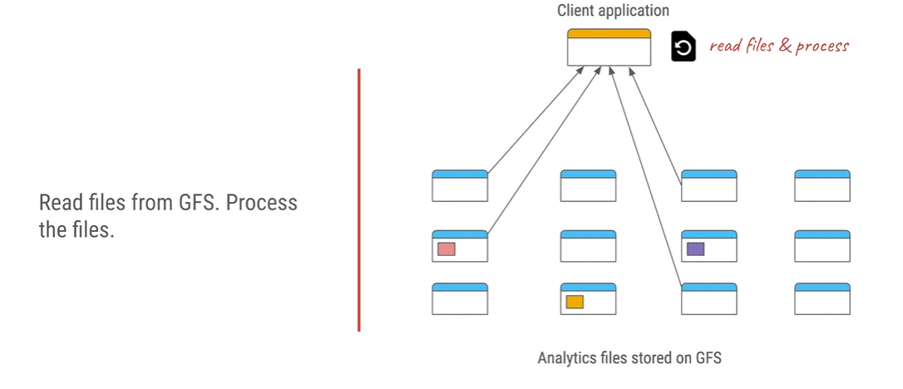
Việc xử lý dữ liệu trong GFS
Ứng dụng khách (đọc tập tin và xử lý)
Đọc tập tin từ GFS. Xử lý các tập tin.
Tệp phân tích được lưu trữ trên GFS

Slide 26
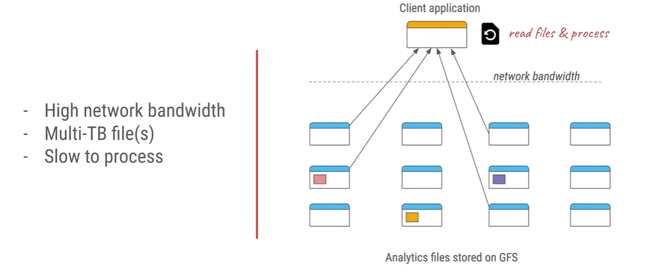
Việc xử lý dữ liệu trong GFS
Ứng dụng khách (đọc tập tin và xử lý)
- Băng thông mạng cao
- Các tệp nhiều TB
- Xử lý chậm
Tệp phân tích được lưu trữ trên GFS

Slide 27
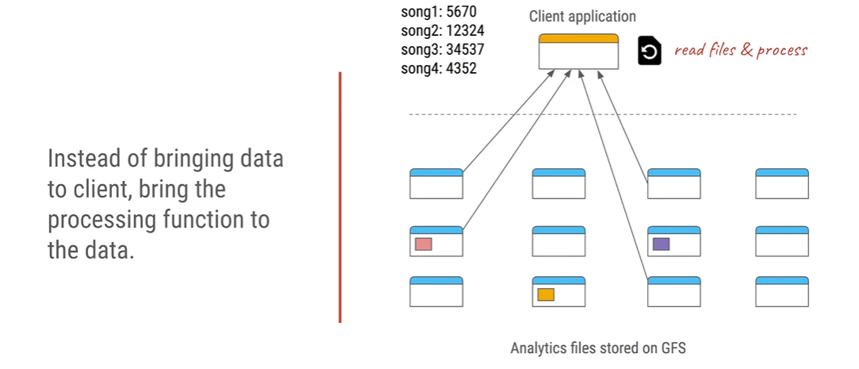
Việc xử lý dữ liệu trong GFS
Ứng dụng khách (đọc tập tin và xử lý)
Thay vì đưa dữ liệu đến máy khách, hãy đưa chức năng xử lý vào dữ liệu.
Tệp phân tích được lưu trữ trên GFS

Slide 28
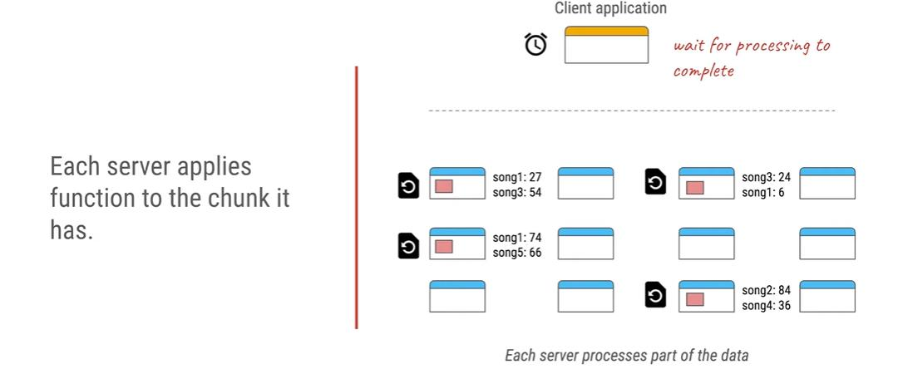
Việc xử lý dữ liệu trong GFS
Ứng dụng khách ( Chờ xử lý xong)
Mỗi máy chủ áp dụng các chức năng cho các chunk (khối) mà nó có.
Mỗi máy chủ xử lý một phần dữ liệu

Slide 29
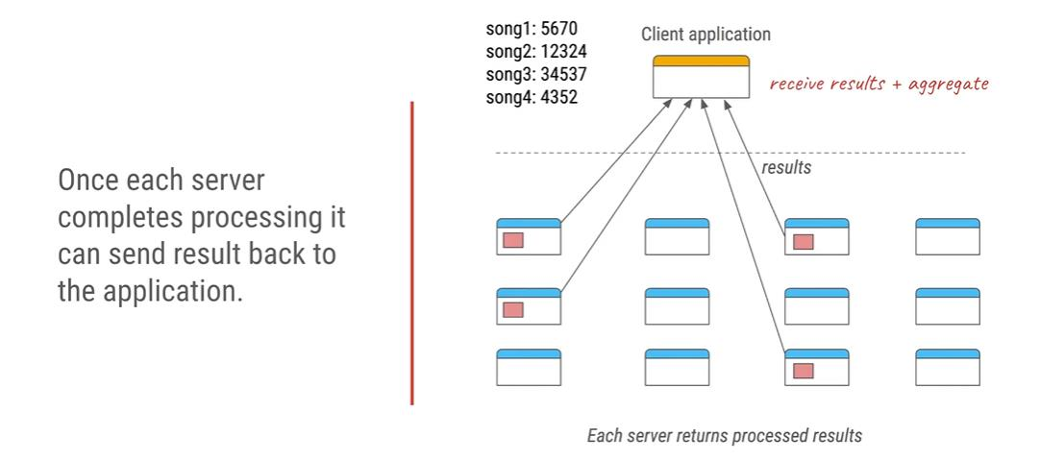
Việc xử lý dữ liệu trong GFS
Ứng dụng khách ( nhận kết quả + tổng hợp)
kết quả
Khi mỗi máy chủ hoàn tất quá trình xử lý, nó có thể gửi kết quả trở lại ứng dụng.
Mỗi máy chủ xử lý một phần dữ liệu

Slide 30
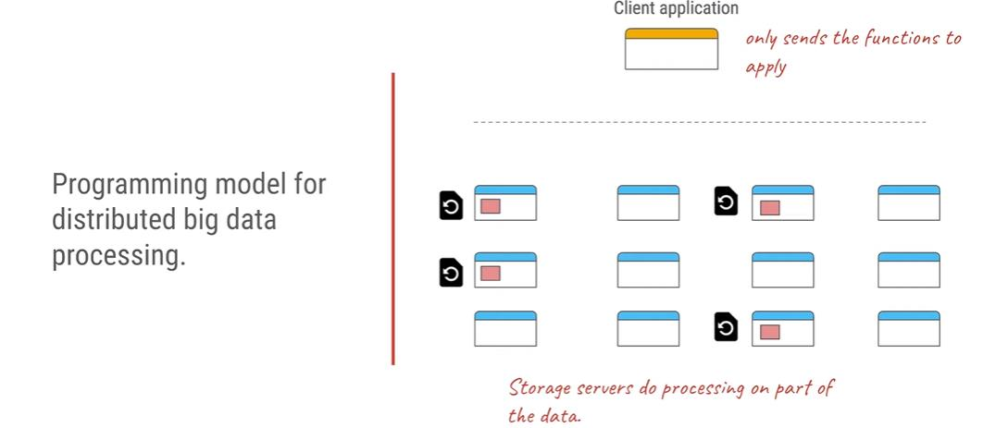
Map Reduce trong GFS
Ứng dụng khách(chỉ gửi các chức năng đến áp dụng)
Mô hình lập trình xử lý dữ liệu lớn phân tán.
Máy chủ lưu trữ xử lý một phần dữ liệu

Slide 31
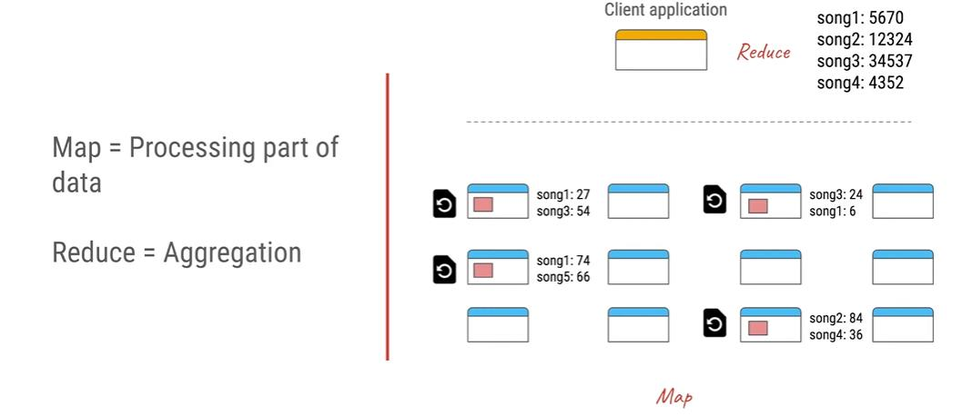
Map + Reduce
Ứng dụng khách (Reduce)
Map = xử lý một phần dữ liệu
Reduce = tổng hợp

Slide 32
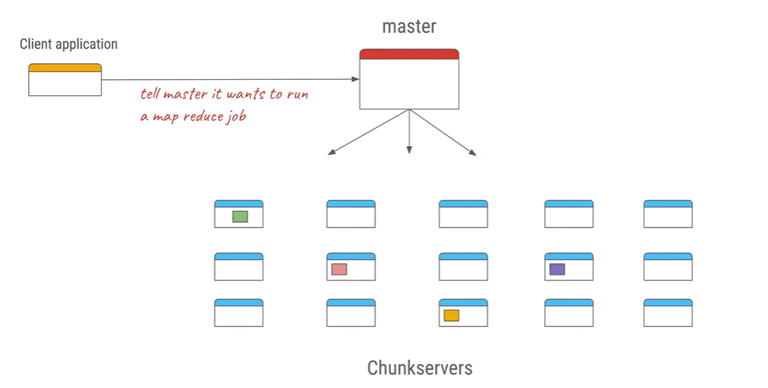
Map + Reduce
Ứng dụng khách
Máy chủ
nói với máy chủ là nó muốn chạy một công việc map reduce

Slide 33
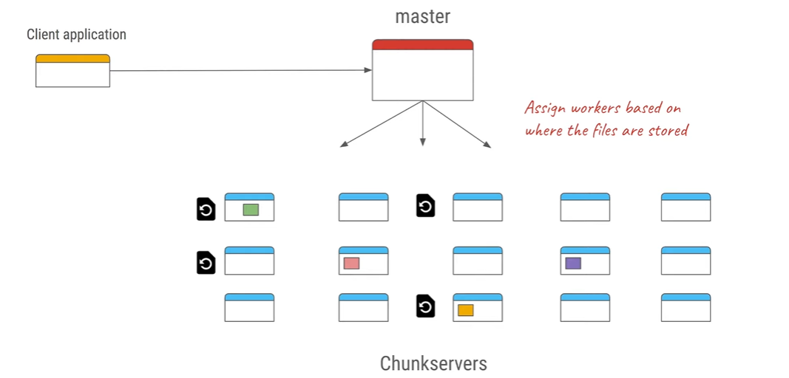
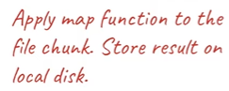
Map + Reduce
Máy chủ
Ứng dụng khách
Phân công workers(nhân viên) dựa trên nơi các tập tin được lưu trữ
Áp dụng tính năng Map cho đoạn tệp . Lưu trữ kết quả trên đĩa cục bộ.

Slide 34
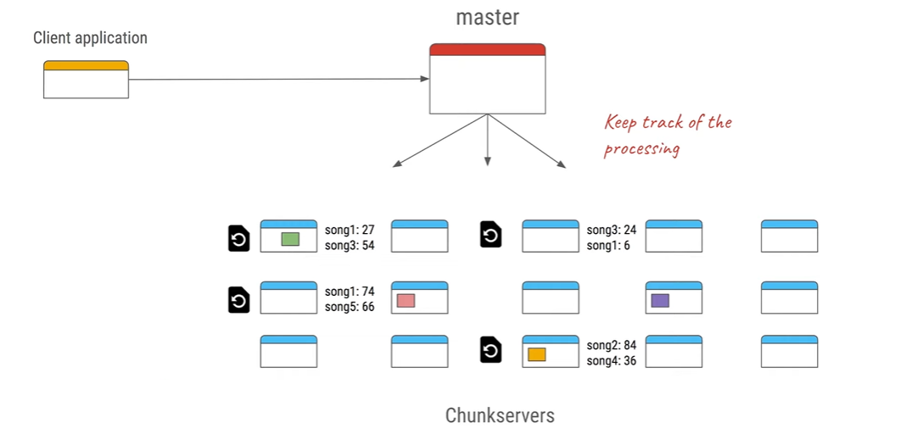
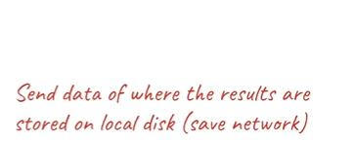
Map + Reduce
Máy chủ
Ứng dụng khách
Truyền dữ liệu được lưu vào đĩa cục bộ (các mạng lưu trữ))

Slide 35
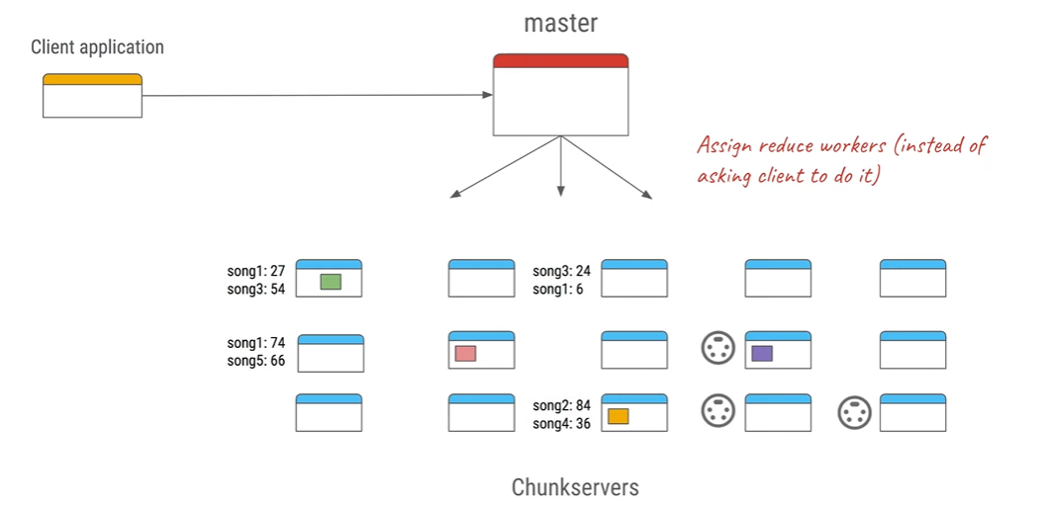
Map + Reduce
Máy chủ
Ứng dụng khách
Phân công nhân viên reduce (thay vì yêu cầu khách hàng làm điều đó

Slide 36


Slide 37
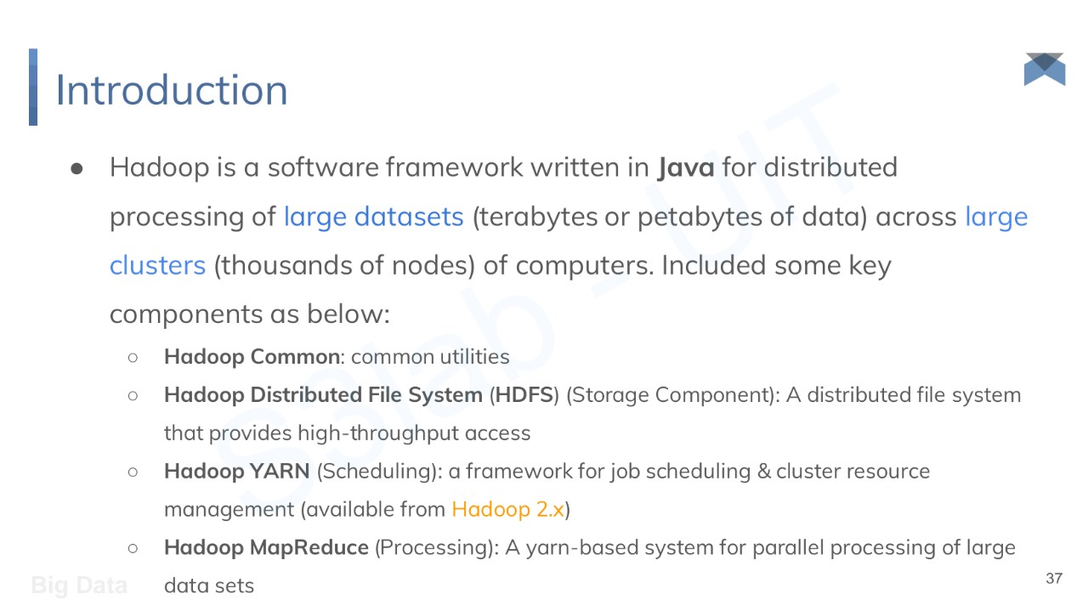













Giới thiệu
Hadoop là một framework được viết bằng Java để xử lý phân tán các tập dữ liệu lớn (terabyte hoặc petabyte dữ liệu) trên các cụm lớn (hàng nghìn node) của máy tính. Bao gồm một số thành phần chính như sau:
Hadoop Common: các tiện ích phổ biến
Hệ thống tệp phân tán Hadoop (HDFS) (Thành phần lưu trữ): Một hệ thống tệp phân tán cung cấp khả năng truy cập thông lượng cao
Hadoop YARN (Lập lịch): một framework để lập lịch công việc và quản lý tài nguyên cụm (có sẵn từ Hadoop 2.x)
Hadoop MapReduce (Xử lý): Một hệ thống dựa trên yarn để xử lý song song các tập dữ liệu lớn.

Slide 38
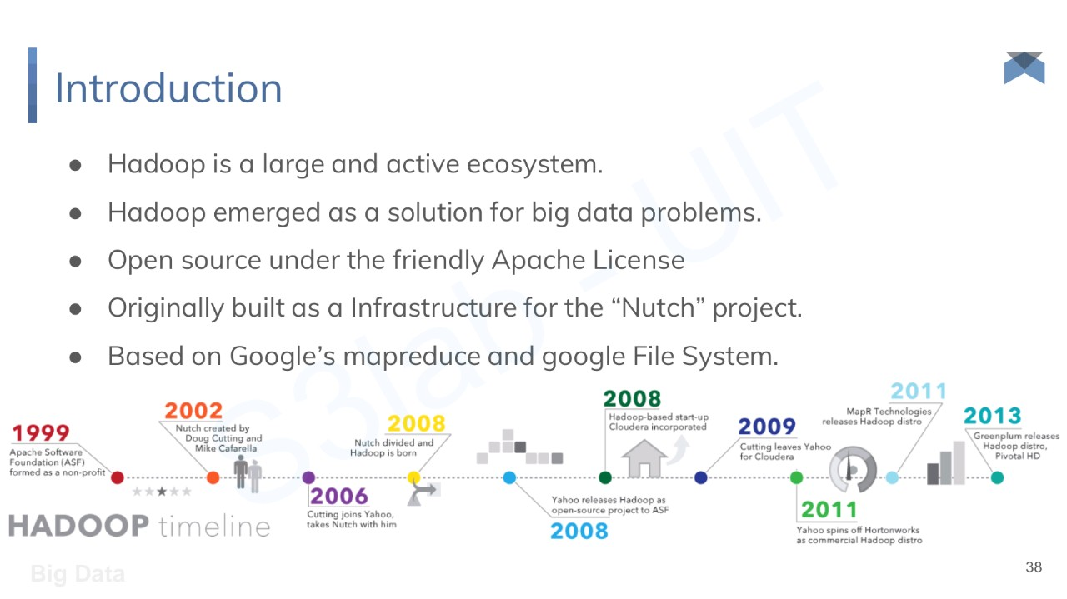


Giới thiệu
Hadoop là một hệ sinh thái rộng lớn và năng động.
Hadoop nổi lên như một giải pháp cho các vấn đề về dữ liệu lớn.
Mã nguồn mở theo Giấy phép Apache thân thiện
Ban đầu được xây dựng làm Cơ sở hạ tầng cho dự án "Nutch".
Dựa trên Mapreduce và Hệ thống Tệp Google của Google

Slide 39
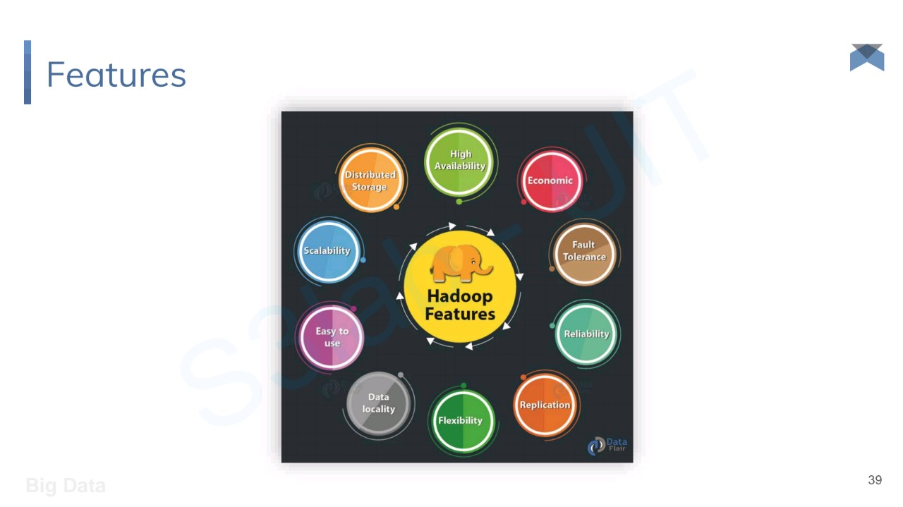

Tính năng
Tính sẵng sàng cao
Lưu trữ phân tán
Thuộc kinh tế
Tính mở rộng
Dung sai lỗi
Dễ dàng sử dụng
Tính tin cậy
Vị trí dữ liệu
Nhân rộng
Tính linh hoạt

Slide 40
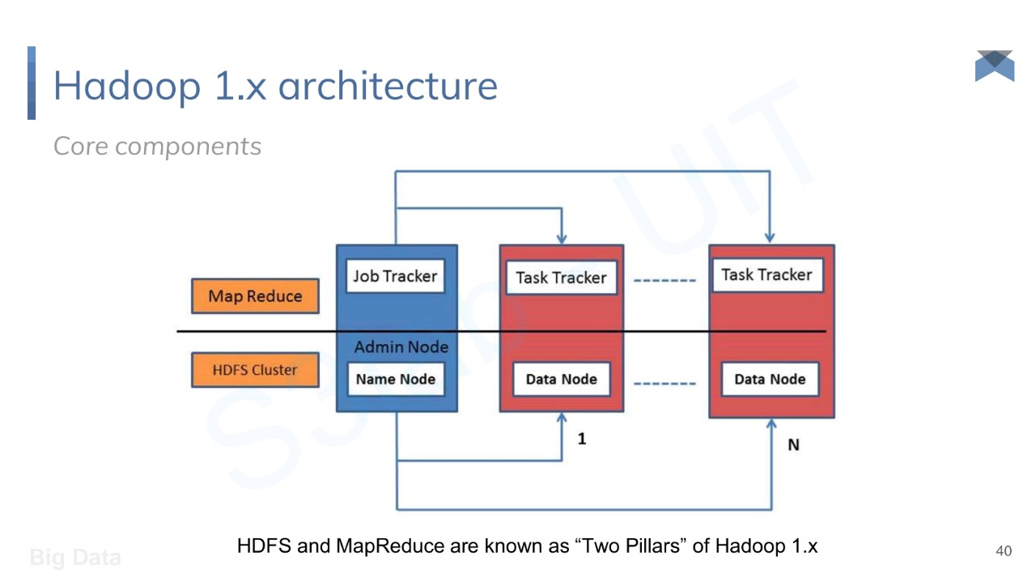
Kiến trúc Hadoop 1.x
Thành phần cốt lõi

Slide 41
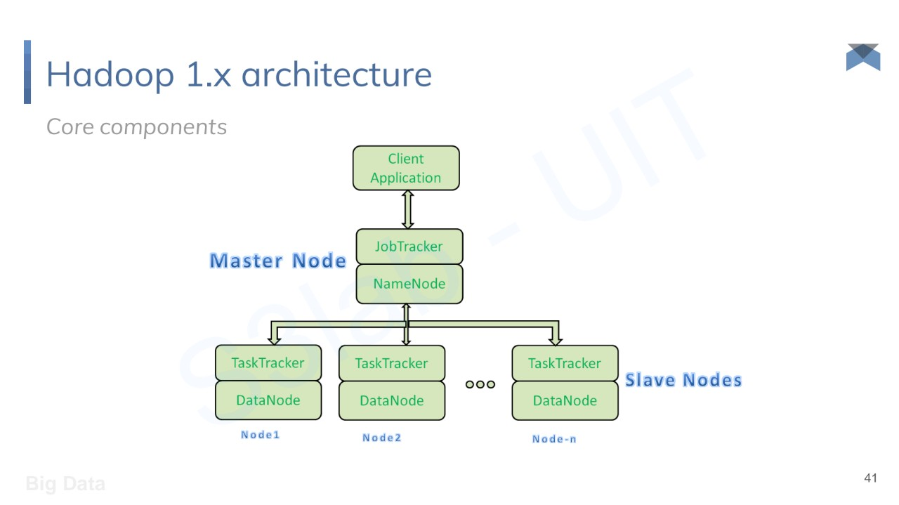
Kiến trúc Hadoop 1.x
Thành phần cốt lõi

Slide 42
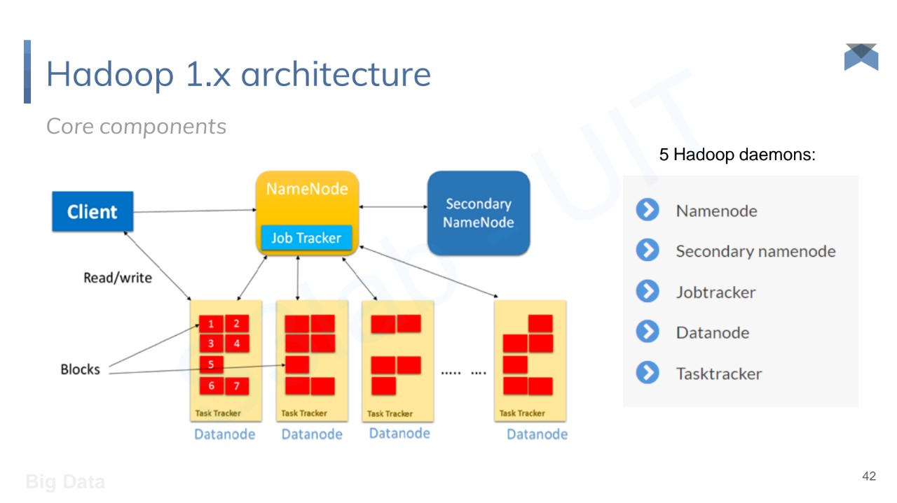
Kiến trúc Hadoop 1.x
Thành phần cốt lõi

Slide 43
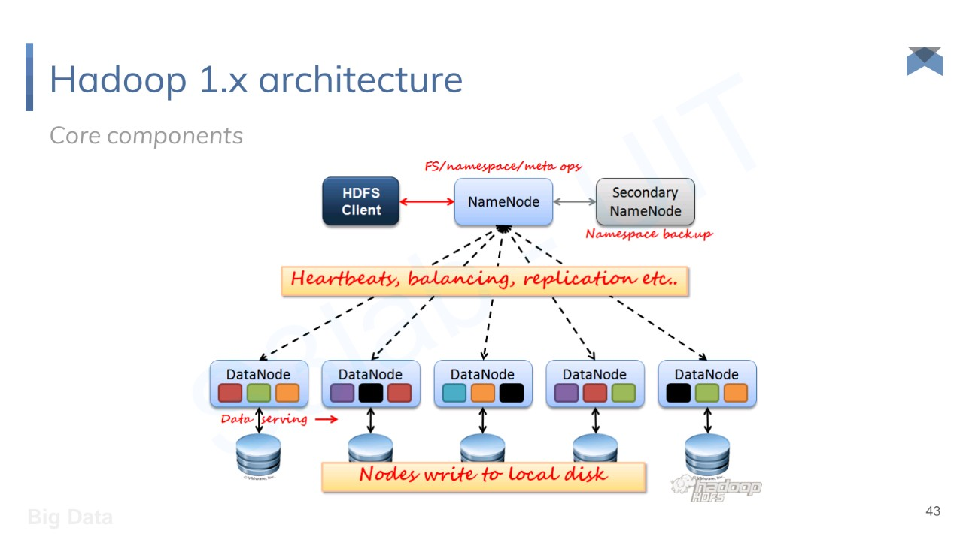
Kiến trúc Hadoop 1.x
Thành phần cốt lõi

Slide 44
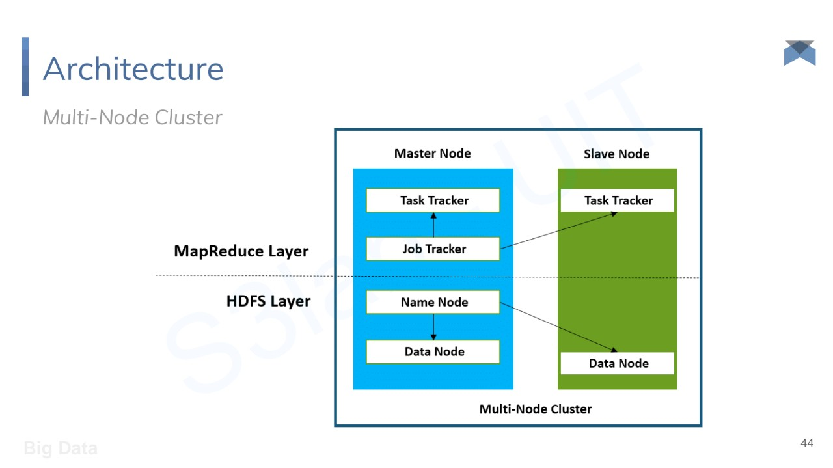
Kiến trúc

Slide 45
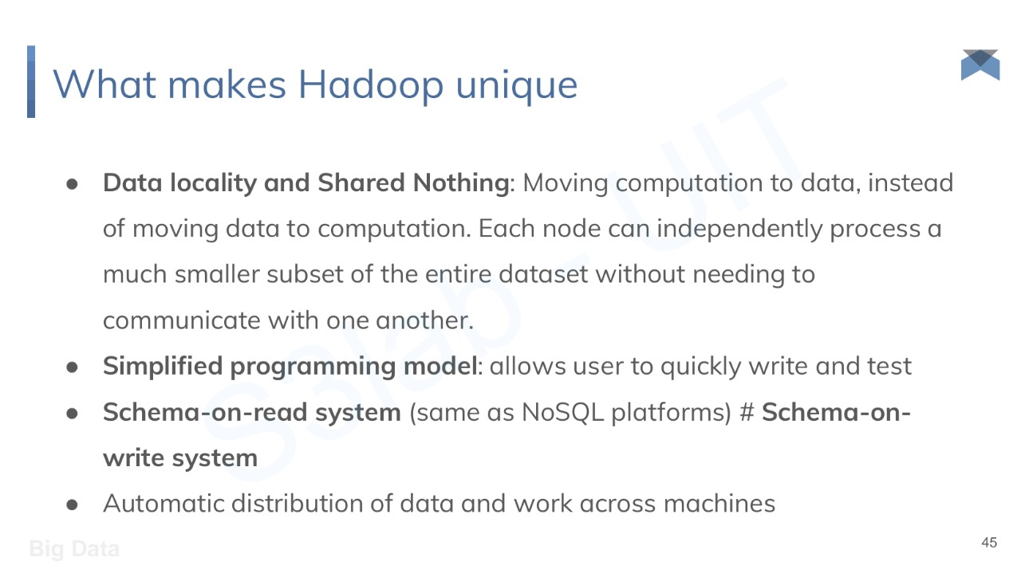
Điều gì làm cho Hadoop trở nên độc đáo
Vùng dữ liệu và không chia sẻ gì cả: Di chuyển thao tác tính toán sang dữ liệu, thay vì di chuyển dữ liệu sang thao tác tính toán. Mỗi node có thể xử lý độc lập một tập hợp con nhỏ hơn nhiều của toàn bộ tập dữ liệu mà không cần liên lạc với nhau.
Mô hình lập trình đơn giản: cho phép người dùng viết và kiểm tra nhanh chóng
Hệ thống Schema-on-read (giống như nền tảng NoSQL) # Hệ thống Schema-on-write
Tự động phân phối dữ liệu và làm việc trên các máy

Slide 46
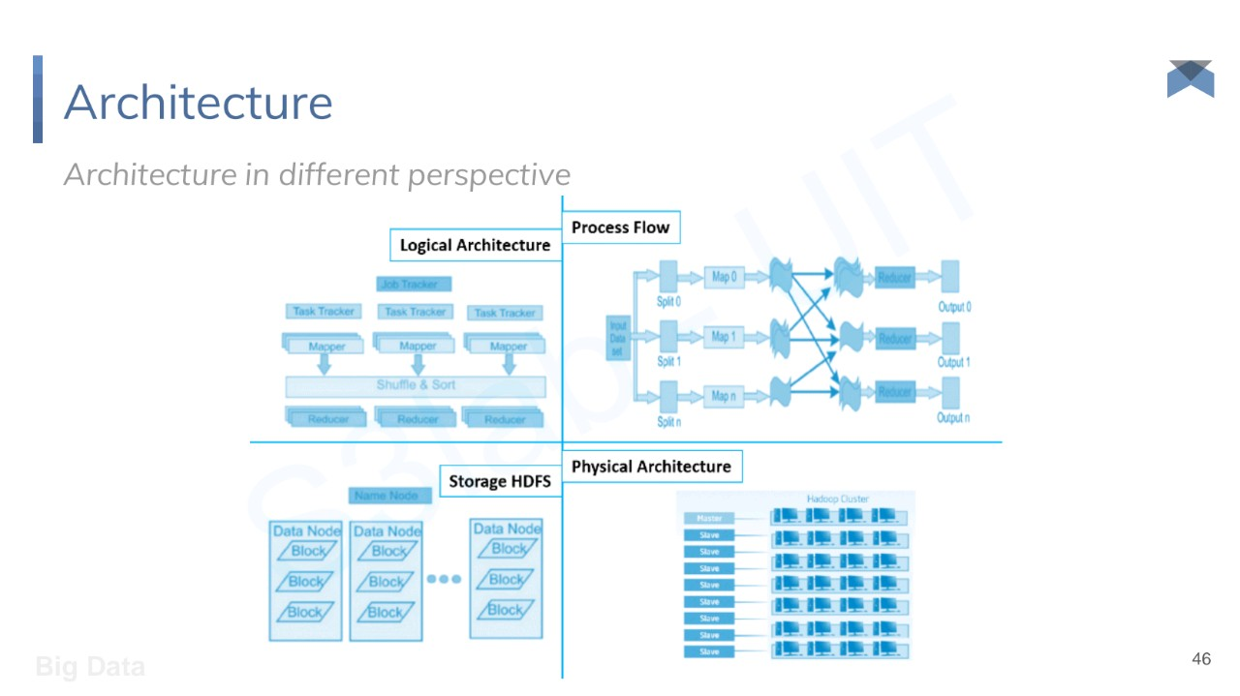
Kiến trúc
Kiến trúc ở góc độ khác nhau

Slide 47
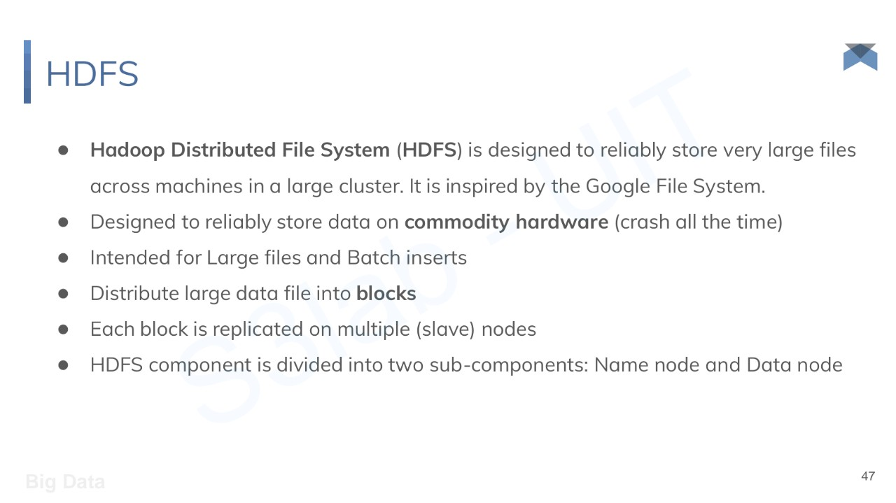
Hệ thống tệp phân tán Hadoop (HDFS) được thiết kế để lưu trữ các tệp rất lớn an toàn trên các máy trong một cụm lớn. Nó được lấy cảm hứng từ Hệ thống Tệp của Google.
Được thiết kế để lưu trữ dữ liệu an toàn trên phần cứng thông dụng
Dành cho các tệp lớn và chèn tệp batch
Phân phối tệp dữ liệu lớn thành các khối
Mỗi khối được sao chép trên nhiều node (trạm)
Thành phần HDFS được chia thành hai thành phần phụ: NameNode và DataNode

Slide 48
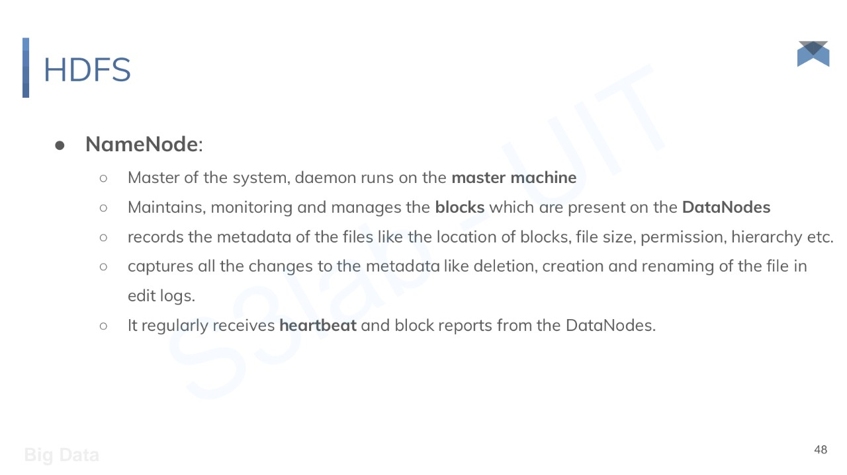
Thành phần chính của hệ thống, daemon chạy trên máy chủ
Duy trì, giám sát và quản lý các khối có trên các DataNode
Ghi lại siêu dữ liệu của các tệp như vị trí của các khối, kích thước tệp, quyền, thứ bậc, v.v.
Ghi lại tất cả các thay đổi đối với siêu dữ liệu như xóa, tạo và đổi tên tệp trong nhật ký chỉnh sửa.
Nó thường xuyên nhận được các báo cáo về nhịp và khối từ DataNodes.

Slide 49

Tất cả các tiến trình máy chủ Hadoop (daemon) đều phục vụ một web UI. Đối với NameNode, nó nằm trên cổng 50070.

Slide 50

Daemon namenode phụ chịu trách nhiệm thực hiện các chức năng quản lý định kỳ cho namenode.
Nó tạo ra các điểm kiểm tra của siêu dữ liệu hệ thống tập tin (fsimage) có trong namenode bằng cách hợp nhất tệp nhật ký chỉnh sửa và tệp fsimage từ daemon namenode
Các điểm kiểm tra được thực hiện theo định kỳ, do đó dữ liệu điểm kiểm tra có thể hơi lỗi thời. Việc xây dựng lại tệp fsimage bằng điểm kiểm tra như vậy có thể dẫn đến mất dữ liệu.
Trong trường hợp trình nền namenode không thành công, điểm kiểm tra này có thể được sử dụng để xây dựng lại siêu dữ liệu hệ thống tệp.
Nên lưu trữ daemon namenode phụ trên một máy riêng cho các cụm lớn.
Các điểm kiểm tra được tạo bằng cách hợp nhất các tệp nhật ký chỉnh sửa và tệp fsimage từ daemon namenode.

Slide 51


Slide 52

DataNode chạy trên máy trạm.
Nó lưu trữ dữ liệu kinh doanh thực tế.
Nó phục vụ yêu cầu đọc-ghi của người dùng.
DataNode thực hiện công việc cơ bản là tạo, sao chép và xóa các khối theo lệnh của NameNode.
Theo mặc định, cứ sau 3 giây, nó sẽ gửi hearbeat tới NameNode để báo cáo tình trạng của HDFS.

Slide 53


Slide 54

Kiến trúc
Lưu trữ dữ liệu trong HDFS

Slide 55

Viết và đọc tập tin

Slide 56

Mô hình lập trình cho tính toán phân tán ở quy mô lớn
Framework thực thi để tổ chức và thực hiện các tính toán đó
Vùng dữ liệu là vua
Vùng Thành phần MapReduce lại được chia thành hai thành phần phụ: JobTracker và TaskTracker
JobTracker: quản lý tất cả việc lập kế hoạch nhiệm vụ và phân công tác vụ cho TaskTracker.
TaskTracker: một node trong cụm chấp nhận các tác vụ - Map, Reduce & Xáo trộn hoạt động - từ JobTracker

Slide 57

Trình nền JobTracker có trách nhiệm chấp nhận các yêu cầu công việc từ máy khách và lên lịch/ phân công các tasktracker với các tác vụ cần thực hiện.
Trình nền JobTracker cố gắng phân công các tác vụ cho trình nền tasktracker trên trình nền DataNode nơi lưu trữ dữ liệu cần xử lý. Tính năng này được gọi là vùng dữ liệu.
Nếu không thể, ít nhất nó sẽ cố gắng phân công tác vụ cho các tasktracker trong cùng một giá máy chủ vật lý.
Nếu vì lý do nào đó, node lưu trữ datanode và trình nền tasktracker bị lỗi, jobtracker sẽ giao nhiệm vụ cho một trình nền tasktracker khác đang tồn tại bản sao của dữ liệu. Điều này có thể thực hiện được do cấu hình hệ số sao chép cho HDFS trong đó các khối dữ liệu được sao chép trên nhiều datanode. Điều này đảm bảo rằng công việc không bị lỗi ngay cả khi một node bị lỗi trong cụm.

Slide 58

Trình nền tasktracker là một trình nền chấp nhận các tác vụ (ánh xạ, rút gọn và xáo trộn) từ trình nền jobtracker.
Trình nền tasktracker là trình nền thực hiện các tác vụ thực tế trong hoạt động MapReduce
Trình nền tasktracker gửi một thông báo heartbeat đến jobtracker theo định kỳ để thông báo cho trình nền jobtracker rằng nó đang hoạt động.
Cùng với heartbeat, nó cũng gửi các slot trống có sẵn bên trong để xử lý các tác vụ.
Trình nền tasktracker khởi động và giám sát ánh xạ, đồng thời giảm bớt các tác vụ và gửi thông tin tiến độ/trạng thái trở lại trình nền jobtracker.

Slide 59

Cách thức hoạt động của MapReduce

Slide 60

Mỗi khối được xử lý riêng biệt bởi một tác vụ ánh xạ được gọi là trình ánh xạ
Tác vụ ánh xạ chạy trên node nơi khối được lưu trữ
Lặp lại một số lượng lớn các bản ghi
Trích xuất điều gì đó quan tâm từ mỗi
Xáo trộn và sắp xếp các kết quả trung gian
Hợp nhất kết quả từ những trình ánh xạ khác nhau
Tổng hợp kết quả trung gian
Tạo ra sản phẩm cuối cùng

Slide 61


Slide 62

Kiến trúc Hadoop kết hợp

Slide 63

Thuật toán song song hoàn hảo
Tính tổng, nhóm, lọc, nối
Công việc hàng loạt ngoại tuyến trên tập dữ liệu lớn
Phân tích toàn bộ tập dữ liệu lớn

Slide 64

● Những công việc cần trạng thái/điều phối chung
○ Nhiệm vụ được shared-nothing
○ Trạng thái chia sẻ yêu cầu kho lưu trữ trạng thái có thể mở rộng
● Công việc lặp lại (tức là thuật toán đồ thị)
○ Mỗi lần lặp phải đọc/ghi dữ liệu vào đĩa
○ Chi phí I/O và độ trễ của một lần lặp cao
● Công việc có độ trễ thấp
● Công việc trên tập dữ liệu nhỏ
● Tìm bản ghi riêng lẻ
Các công việc cần trạng thái/điều phối chung
Tác vụ được không chia sẻ gì cả
Trạng thái chia sẻ yêu cầu kho lưu trữ trạng thái có thể mở rộng
Các công việc lặp lại (tức là thuật toán đồ thị)
Mỗi lần lặp phải đọc/ghi dữ liệu vào đĩa
Chi phí I/O và độ trễ của một lần lặp cao
Nhiệm vụ có độ trễ thấp
Các nhiệm vụ trên tập dữ liệu nhỏ
Tìm các bản ghi riêng lẻ

Slide 65

Hạn chế
Khả năng mở rộng
Kích thước cụm tối đa ~ 4.500 node, tác vụ đồng thời - 40.000
Đồng bộ hóa thô trong JobTracker
Khả năng sẵn sàng
Thất bại sẽ xoá tất cả các nhiệm vụ đang đợi và đang chạy
Phân vùng cứng tài nguyên vào ánh xạ và giảm bớt vị trí
Sử dụng tài nguyên thấp
Thiếu hỗ trợ cho các mô hình và dịch vụ thay thế
Các ứng dụng lặp lại được triển khai bằng MapReduce chậm hơn gấp 10 lần

Slide 66

Trong các cụm nhỏ, namenode và trình nền jobtracker nằm trên cùng một node. Tuy nhiên, trong các cụm lớn hơn, có các node dành riêng cho namenode và trình nền jobtracker.

Slide 67

Theo mặc định, các cổng cho daemon Hadoop là:

Slide 68


Slide 69














Hạn chế của Hadoop 1.x
Không có khả năng mở rộng theo chiều ngang của NameNode
Không hỗ trợ tính sẵng sàng cao của NameNode
Quá tải JobTracker
Không thể chạy ứng dụng dữ liệu lớn không phải MapReduce trên HDFS
Không hỗ trợ đa nhiệm

Slide 70


Slide 71

Sau đây là bốn cải tiến chính trong Hadoop 2.0 so với Hadoop 1.x:
● Liên kết HDFS – khả năng mở rộng theo chiều ngang của NameNode
● NameNode có tính sẵn sàng cao – NameNode không còn là một điểm lỗi duy nhất
● YARN – khả năng xử lý hàng Terabyte và Petabyte dữ liệu có sẵn trong HDFS bằng các ứng dụng NonMapReduce như MPI, GIRAPH
● Trình quản lý tài nguyên – chia hai chức năng chính của JobTracker quá tải (quản lý tài nguyên và lập kế hoạch/giám sát công việc) thành hai trình nền riêng biệt: Trình quản lý tài nguyên toàn cầu và ApplicationMaster cho mỗi ứng dụng.
Ngoài ra còn có các tính năng bổ sung như Trình lập lịch công suất (Bật hỗ trợ nhiều bên thuê) trong Hadoop), Ảnh chụp nhanh dữ liệu, Hỗ trợ Windows, truy cập NFS, cho phép tăng cường áp dụng Hadoop trong Công nghiệp để giải quyết các vấn đề về Dữ liệu lớn.

Slide 72




















Hạn chế của Hadoop 1.x
Không có khả năng mở rộng theo chiều ngang của NameNode
Khó khăn
Meta được lưu trữ trong bộ nhớ Namenode
Tắc nghẽn sau gần 4000 node
Dẫn đến lỗi xếp tầng

Slide 73






Kiến trúc HDFS
Lớp HDFS
Namespace
Namespace
Không gian lưu trữ
Không gian lưu trữ

Slide 74











Hạn chế của Hadoop 1.x
NameNode – điểm lỗi duy nhất
Không phải một chế độ chờ liên tục cho NameNode
Kết nối với NameNode thường xuyên
Dọn dẹp, sao lưu của siêu dữ liệu NameNode
Siêu dữ liệu được lưu có thể tạo NameNode lỗi

Slide 75



NameNode có tính sẵng sàng cao
ghi
đọc

Slide 76













Hạn chế của Hadoop 1.x
JobTracker quá tải
Dành phần lớn công sức và thời gian để quản lý vòng đời ứng dụng
Giao tiếp đơn luồng lisntener với hàng nghìn Map và Reduces Jobs

Slide 77


Slide 78









Hạn chế của Hadoop 1.x
Dữ liệu chưa được sử dụng trong HDFS
Khó khăn:
Chỉ có thể xử lý Mapreduce
Cần lưu trữ dữ liệu thay thế cho quá trình xử lý khác như thời gian thực hoặc phân tích đồ họa
Không hỗ trợ đa nhiệm

Slide 79




MapReduce không phải ứng dụng Big Data

Slide 80






Hạn chế của Hadoop 1.x
Không hỗ trợ đa nhiệm

Slide 81

















Lập lịch công suất – hỗ trợ đa nhiệm
Tính năng:
Các công việc khác nhau được sắp xếp theo hàng đợi khác nhau
Chia sẻ hàng đợi dưới dạng % của cluster
Mỗi hàng đợi có mức độ ưu tiên
Lập kế hoạch FIFO cho mỗi hàng đợi
Bảo mật giữa các ứng dụng

Slide 82



Hệ sinh thái

Slide 83


Lịch sử hệ sinh thái Hadoop
Ngắn xếp Google

Slide 84





Lịch sử hệ sinh thái Hadoop

Slide 85




Lịch sử hệ sinh thái Hadoop

Slide 86



Lịch sử hệ sinh thái Hadoop

Slide 87


Lịch sử hệ sinh thái Hadoop

Slide 88


Hệ sinh thái

Slide 89








Cài đặt Cloudera QuickStart VM
Tải xuống Cloudera QuickStart VM cho VirtualBox
Mở Oracle VM VirtualBox. Chọn File → Import Appliance

Slide 90






Cài đặt Cloudera QuickStart VM
Chọn “cloudera-quickstart-vm 5.13.0-0-virtualbox.ovf”

Slide 91






Slide 92








Tải Cloudera Quickstart VM for Vmware

Slide 93



Cài đặt Cloudera QuickStart VM

Slide 94









Dự án
Phân loại dữ liệu
Phát hiện dữ liệu bất thường
Phân tích hành vi khách truy cập
Điểm tính dụng
Dự báo giá
Truyền dữ liệu
Phân tích dữ liệu lưu lượng
Dữ liệu thời gian

Slide 95


